Slide 1
RESULUÇÃO DOS EXERCÍCIOS,
TIPOS DE VARIÁVEIS
E
LEITURA DO TECLADO
Profº André Aparecido da Silva

Slide 2
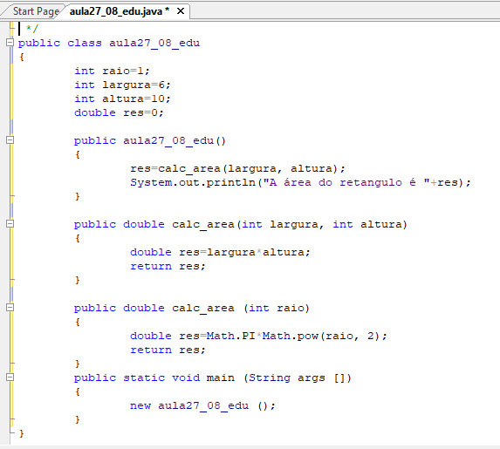

Slide 3
|O nome da classe

Slide 4
Variáveis

Slide 5
Método construtor

Slide 6
Outros Métodos

Slide 7
Outros Métodos

Slide 8
Método de Execução

Slide 9
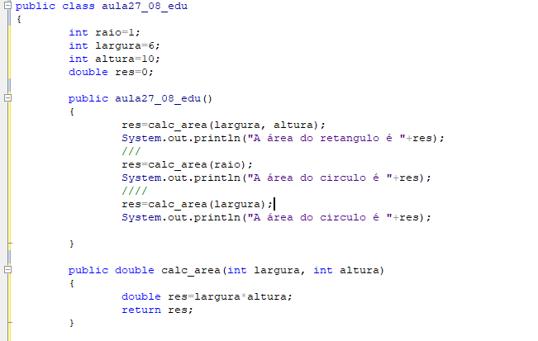
Método de Execução

Slide 10
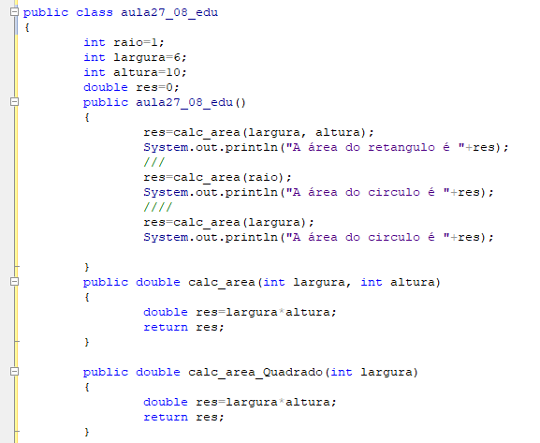

Slide 11
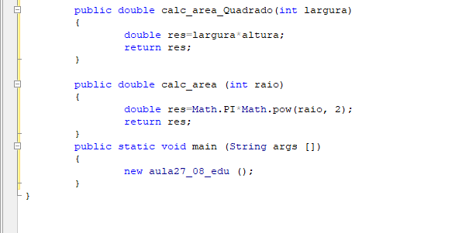
Continuação

Slide 12
LEITURA DO TECLADO

Slide 13
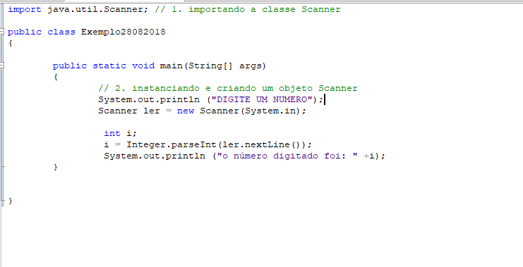

Slide 14
SOBRE A LEITURA DO TECLADO

Slide 15
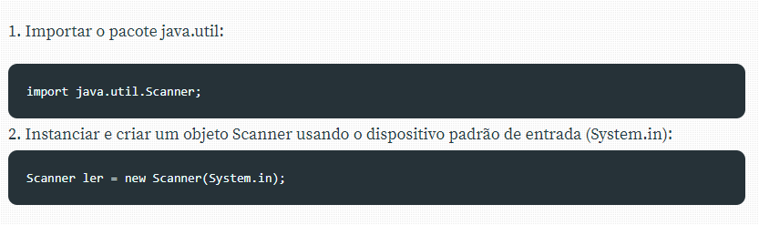
LEITURA DO TECLADO

Slide 16
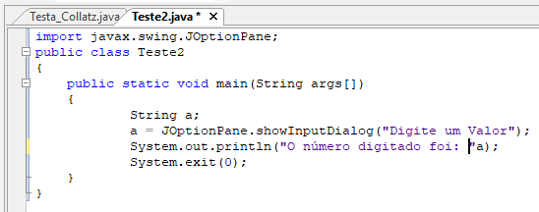
OUTRO EXEMPLO

Slide 17
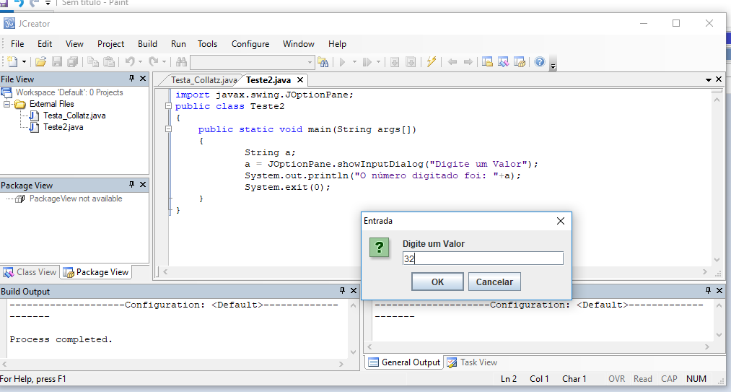
E ao executar aparecerá assim

Slide 18
OUTRO EXEMPLO

Slide 19
OUTRO EXEMPLO

Slide 20
COMENTÁRIOS NO JAVA

Slide 21
// Comentário de apenas uma linha
/*
* EXEMPLO DE COMENTÁRIOS
* Com diversas linhas
*/

Slide 22
TIPOS DE DADOS NO JAVA

Slide 23
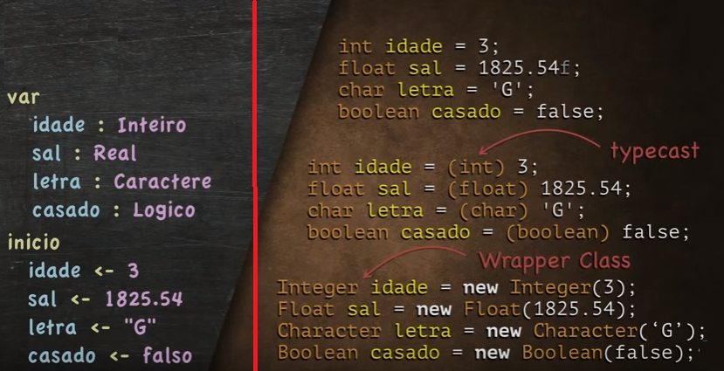

Slide 24
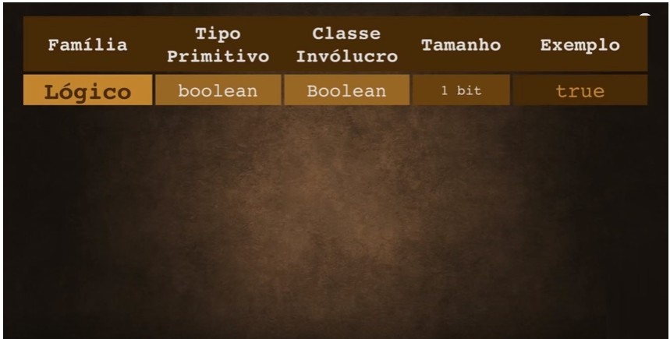
TIPOS LÓGICO
Exemplo:
boolean Status = true;

Slide 25
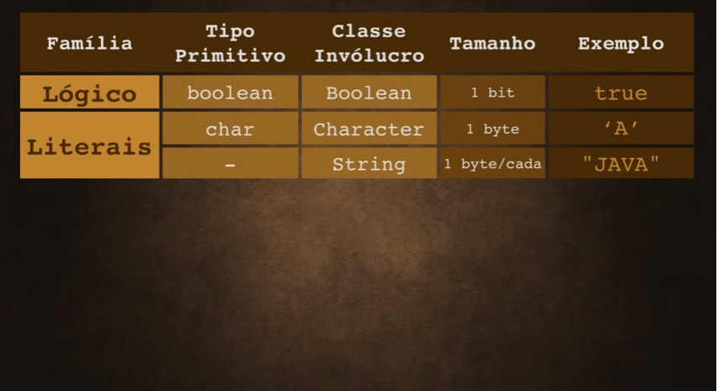
Os tipos literais
Exemplo:
char Disponibilidade = ‘n’;
String Nome = “Julia C. Bertoldi”;

Slide 26
OS TIPOS NUMERICOS NO JAVA
(inteiros)

Slide 27
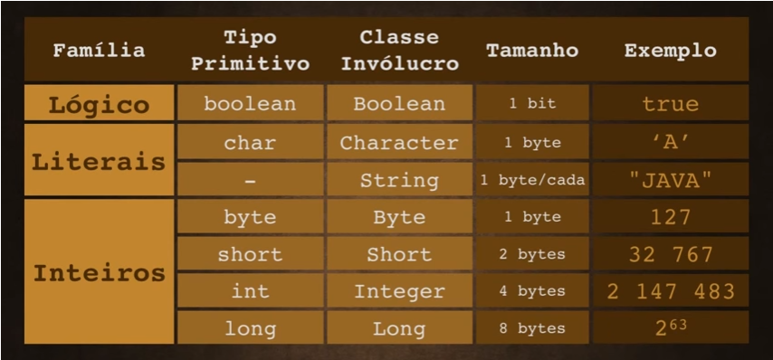

Slide 28
Exemplos
byte Idade = 38;
int Ano_de_Nascimento = 1980;

Slide 29
MAS AINDA FALTAM OS NÚMEROS REAIS

Slide 30
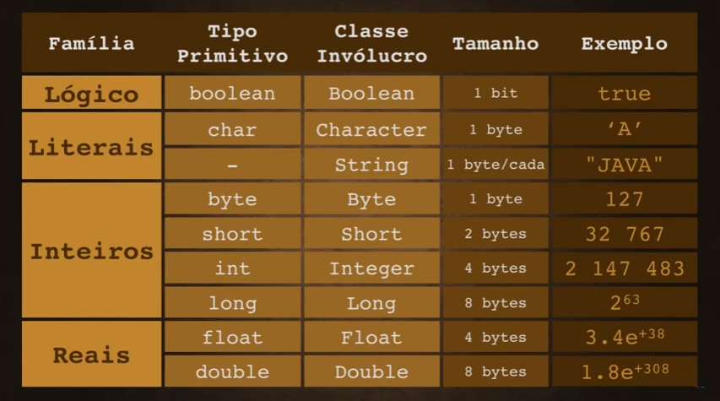

Slide 31
Exemplo
double Salario_Do_Paulo = 7531.39;
double ValorPI = 3.141592652589;

Slide 32
CONVERSÃO DE VALORES
int i = Integer.parseInt(str);
byte b = Byte.parseByte(str);
int i = Integer.parseInt(str);
long l = Long.parseLong (str);
double d = Double.parseDouble (str);

Slide 33
Conversão para String
int c = 3;
String s = lnteger.toString(c);

Slide 34
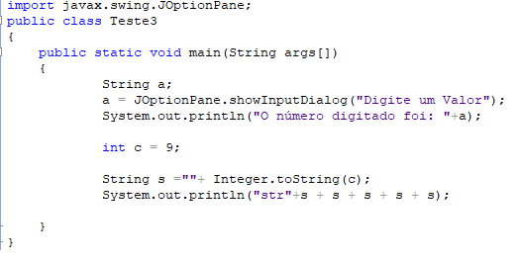
Conversão para String

Slide 35
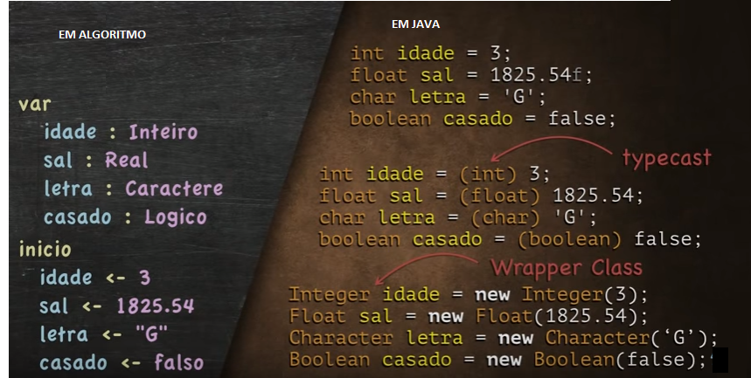

Slide 36
EXERCÍCIO
ELABORE O EXERCICIO DA AULA DE ONTEM USANDO ENTRADA DE DADOS PELO TECLADO PARA AS MEDIDAS DAS FIGURAS
Calcule a área e perímetro para:
Círculos, Triângulos, Quadrados e Retângulos.

Slide 37
//ESQUELETO DO PROGRAMA JAVA
public class Nome_Da_Classe
{
//Declaração de Variáveis
public Nome_Da_Classe ()
{
//Conteúdo do programa
}
public static void main (String args [ ])
{
new Nome_Da_Classe();
}
}

